Slide 1
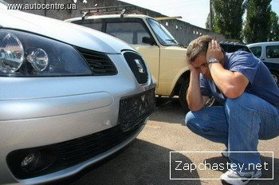
Avtomobil transportini atrof muhitga, aholiga va ishlovchilarga me'yoriy ta'sirini ta'minlash

Slide 2
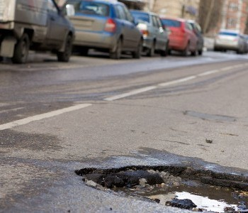
Reja:
1. Avtomobil tarsportini ekologikligi haqida tushuncha. Avtomobil transportini aholiga, ishlovchilarga va atrof muhitga zararli ta'siri.
2. ATK da avtomobillarni chiqindi gazlarini zararligini kamaytirish borasidagi ishlarni tashkil qilish.
3. Shovqin. Shovqinning insonga ta'siri. Avtomobillar texnik holatining shovqin darajasiga ta'siri. Shovqinni me'yorga keltirish usullari.

Slide 3
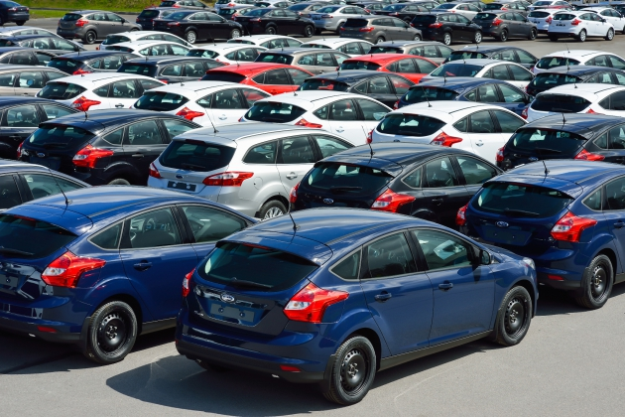
Har qanday yonilg'ini yoqqanda, har xil yonish chiqindilari ajralib chiqadi. Bu chiqindilar kishi salomatligiga va atrof muhitga katta ta'sir ko'rsatadi. Shahardagi zavodlar, fabrikalar va avtotransport korxonalari atrof muhitni ifloslantiruvchi asosiy manbalardir. Agarda zavod va fabrikalar bir aniq joyda joylashib, shu yerni ifloslantirsa, avtomobillar esa qayerda ishlasa o'sha yerda ta'sir ko'rsatadi. Avtomobil transporti, hozirgi vaqtda zavod va fabrikalarga qaraganda, atrof muhitni ko'proq ifloslantiruvchi hisoblanmoqda.

Slide 4
Hozirgi vaqtdagi eng katta muammo avtomobilni ishlatishdan chiqadigan zaharli chiqindilarni kamaytirishdan iboratdir.
Avtomobil chiqaradigan asosiy zararli chiqindilar, hozirgi vaqtda yonilg'i yonishidan hosil bo'ladigan gazda 200 dan ortiq zaharli chiqindilar borligi aniqlandi. Eng zaharlilariga: uglerod oksidi-SO, yonmay qolgan uglevodorodlar - SN, azot oksidi - NOx lari kiradi.
Bu chiqindilarga, ko'pgina mamlakatlar tomonidan ruxsat etish me'yorlari joriy qilingan.
Mamlakatimizda yonilg'ini yonishidan chiqadigan chiqindilarni me'yorlash BMTning Yevropa iqtisodiy komissiyasi tomonidan chiqarilgan ko'rsatmasiga asosan 1970 yili joriy qilindi. (YEEKOON).

Slide 5
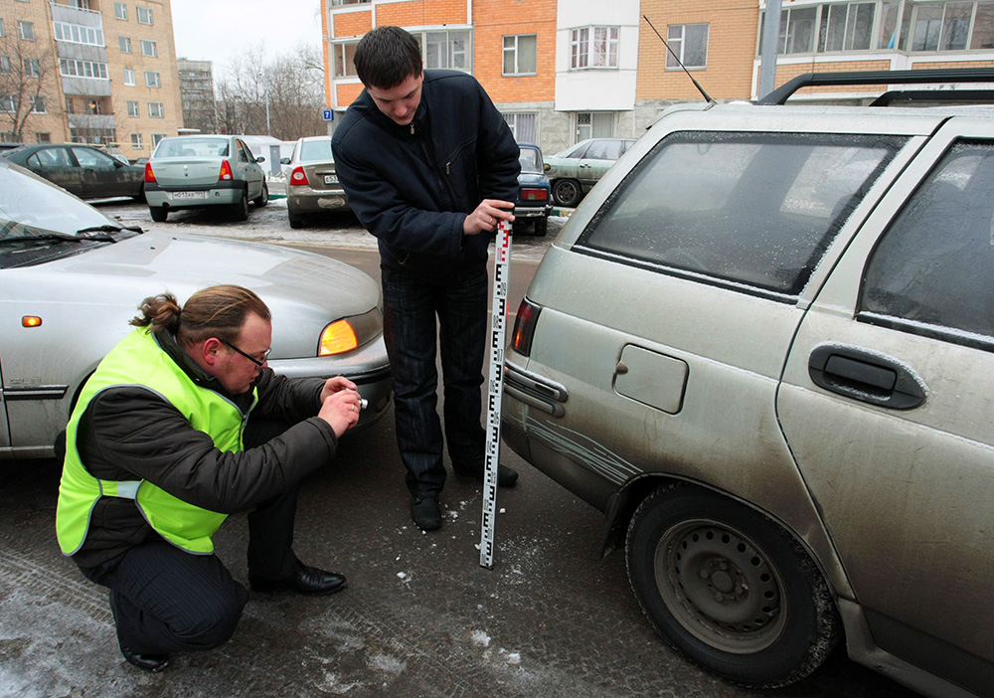
Chiqindi gazlar ichida zararsiz mahsulotlar ham bor: kislorod, karbonat angidrid, azot, oltingugurt. Ammo azot yuqori haroratda va bosim ostida oksid hosil qiladi, bu oksid juda katta zaharli kuchga egadir. Chiqindi gazlarning tarkibidagi zaharli mahsulotlar ko'pgina sablarga ko'ra hamma vaqt ham bir xil hajmda bo'lmaydi.

Slide 6
Chiqindi gazlarning zaharliligini kamaytirish uchun 2 xil yo'nalishda ish olib borilmoqda:
I-Dvigatel ish rejimini takomilashtirish, har xil yordamchi jihozlardan va yuqori sifatli yonilg'idan foydalanish, sozlash ishlarini bajarish.
II-Kam zararli dvigatellar ishlab chiqarish: gazotrubinali, tashqi yonuvchi-Stirling dvigateli, eletromobillar va hokazo.
Butun dunyo sog'liqni saqlash tashkilotining ma'lumotlariga asosan, avtomobil transportini ishlashi natijasida atrof muhitni zararlantirishi quyidagi ko'rsatgichlarga asosan harakterlanadi: masalan AQSH da har yili 142 mln.t. zararli moddalar atmosferaga chiqsa, buning 86 mln.t si avtomobillarni ishlashi natijasida hosil bo'ladi.

Slide 7
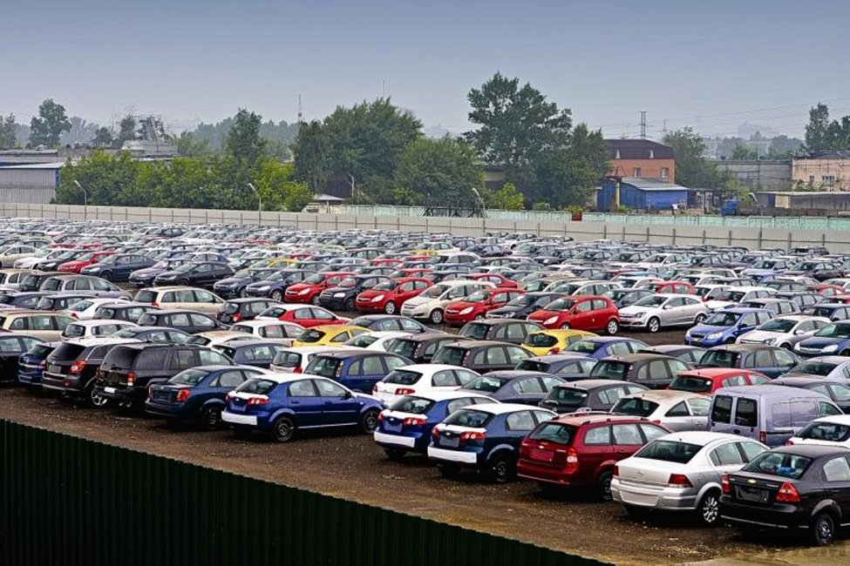
Avtomobilda atrof muhitni zararlantiruvchi 3 xil manbani ko'rish mumkin: chiqindi gazlar, karter gazlari va yonilg'i parlanishi natijasida hosil bo'ladigan zararli moddalar (yonilg'i bakidan, karburatordan va hokazo).
1971 yil 1 yanvardan joriy etilgan GOST 16533-70 benzinli dvigatellarni ishlashi natijasida ajralib chiqadigan chiqindi gazlarning tarkibidagi SO ni hajmini chegaralaydi.

Slide 8
GOST 21393-75 esa dizel dvigatellaridan chiqadigan gazlarni tu-tashini cheklaydi, 1980 yil GOST 16533-70 o'rniga yangi davlat standarti 17.2.2.03-77 joriy qilindi, bu ham benzinli dvigatellarni chiqindi gazlaridagi SO ni hajmini cheklaydi. Bu standart benzinda ishlaydigan yuk tashuvchi avtomobillarga, yengil avtomobillarga va avtobuslarga ta'luqlidir.
Yangi GOST ga asosan SO ning hajmi hamma avtomobillar uchun 1,5% dan oshmasligi kerak va chiqindi gazlarning tarkibidagi SO ni tekshirish, aholisi 300 mingdan oshiq, hamda poytaxt shaharlarda, kurortlarda 2-TXK o'tkazilganda, avtomobilni ta'mirlashdan keyin, texnik qarov o'tkazilayotganda DAN hodimlari tomonidan amalga oshiriladi.

Slide 9
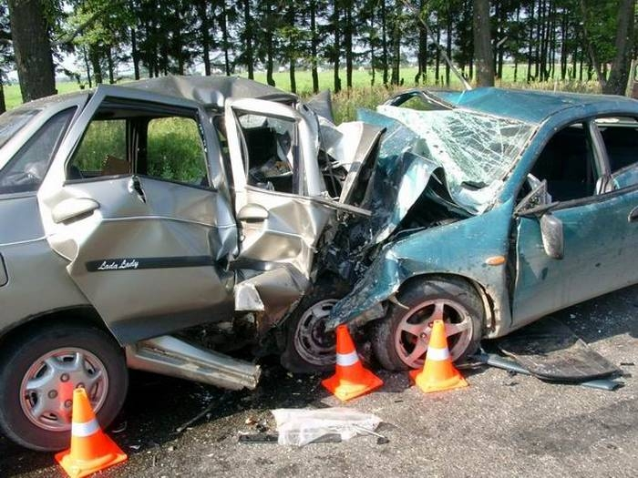
Chiqindi gazlarni zararliligini tekshirilayotganda avtomobilni qo'zg'alishidan oldin dvigatelni ko'rsatmaga muvofiq qizdirish kerak. Keyin esa dvigatelni salt yurishida namuna oluvchi trubkani, avtomobil glushiteli ichiga 300 mm kirgazib, qotirib qo'yilishi lozim.

Slide 10
O'lchovchi asbob ko'rsatishi 0 dan 5 % gacha yoki 0 dan 10 % gacha bo'lishi, hatolik esa ±5% dan oshmasligi kerak. O'lchovchi asboblar ma'lum vaqtlardan keyin davlat nazoratidan o'tishi va shu haqidagi belgiga ega bo'lishi kerak.
Hisob kitoblarga ko'ra agar GOST 17.2.2.03-77 ga amal qilinsa chi-qindi gazlar tarkibidagi SO 20% ga kamayishi mumkin,hamda benzin sarfi juda ham kamayadi.
Hamma ATK larida chiqindi gazlar tarkibini aniqlovchi postlar, tashkil qilinishi kerak. TXKS larda esa shaxsiy avtomobil egalariga talon berilishi lozim. Bu talonda chiqindi gazlar me'yoridan yuqori emasligi qayd qilinishi zarur.

Slide 11
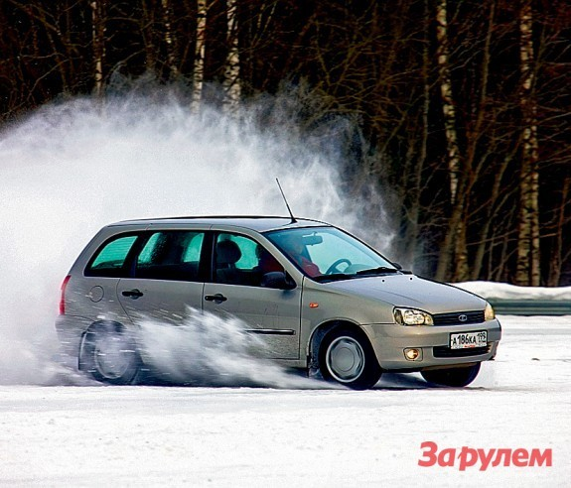
Shunday qilib dvigatelni avtomobilda joylashishini ratsional hal qilish, kapot osti bo'shlig'ini shovqin yutgich materiallar bilan qoplash, hamda avtomobil agregatlari va tizimlarini takomillashtirish yo'li bilan shovqinni kamaytirish mumkin ekan.
Tutash darajasini kamaytirish maxsus qo'shimchalar va neytraliza-torlar yordamida amalga oshiriladi. Hozirgi vaqtda tutash darajasini o'lchash uchun quyidagi dimomerlar ishlatiladi: UFMD-1P va SIDA-107 MDX da, MK - 3 Angliyada, hamda DRM - 2 Vengriyada ishlab chiqarilgan.

Slide 12
Adabiyotlar
1.Автомобиллар техник эксплуатацияси. Ўзбекистон Республикаси Олий ва ўрта махсус таълим вазирлиги автотранспорт олий ўқув юртлари талабалари учун дарслик сифатида тавсия этган. Проф. Сидиқназаров Қ.М. умумий таҳрири остида, Тошкент “VORIS-NASHRIYOT”, 2008. – 560 б.
2.O.Hamraqulov, Sh.Magdiyev. Avtomobillarning texnik ekspluatatsiyasi. Toshkent, 2005 yil.
3. Magdiyev Sh.P. Rasulov H.A. Avtomobil va dvigatellarga texnik xizmat ko’rsatish, ta’mirlash. Toshkent, “ILM ZIYO” -2006 yil.
4. www.ziyonet.uz

